Slide 1
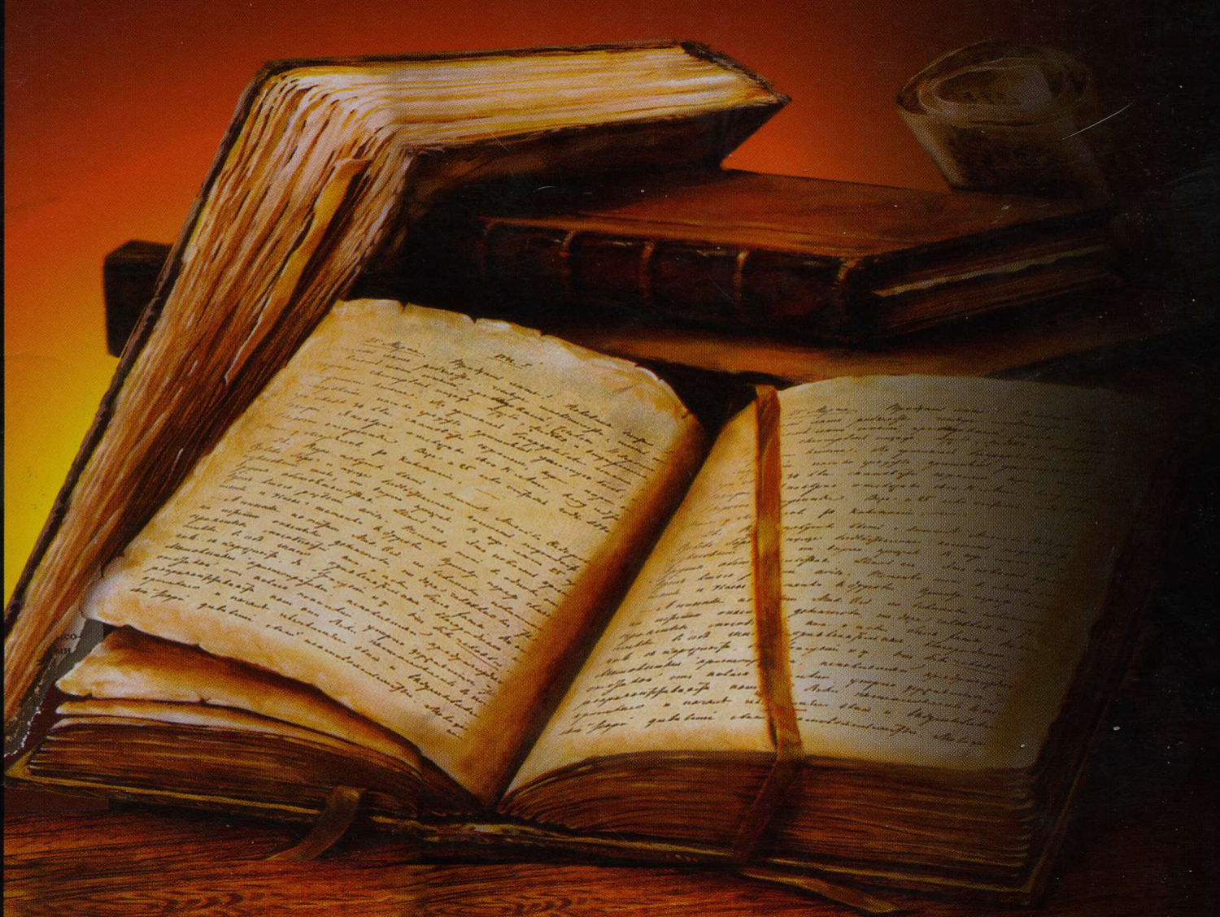

Сім чудес світу

Slide 2
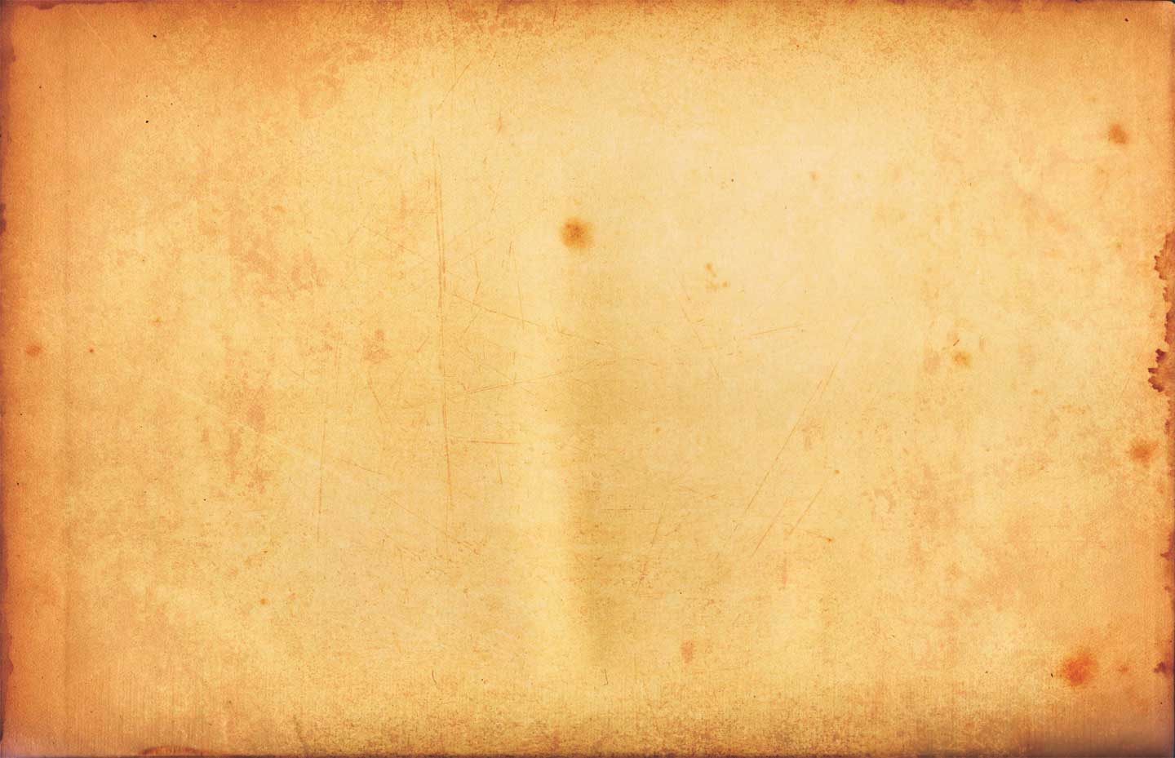
Чому саме сім?
Сімома чудесами світу вважають творіння, які своєю технічною або художньою досконалістю викликали захоплення людей минулого.
У багатьох народів стародавнього світу сім вважалося особливим. Наприклад, у єгипетській і вавилонській філософії й астрономії воно розглядалося як сума двох “життєвих чисел”: три й чотири. Пояснювалося це так: троє людей – батько, мати й дитина – становлять основу життя, а чотири – це кількість сторін світу й напрямків вітру, звідки приходить дощ – живильна волога, що робить землю плодоносною.
Також шанував число сім і грецький філософ, математик Піфагор, і давні євреї, і стародавні греки.
Отже, число “сім” здавна займало особливе місце в людській уяві, історичній пам'яті та міфології. Мабуть, тому в перших загадках про великі чудеса йшлося саме про сім чудес світу.

Slide 3
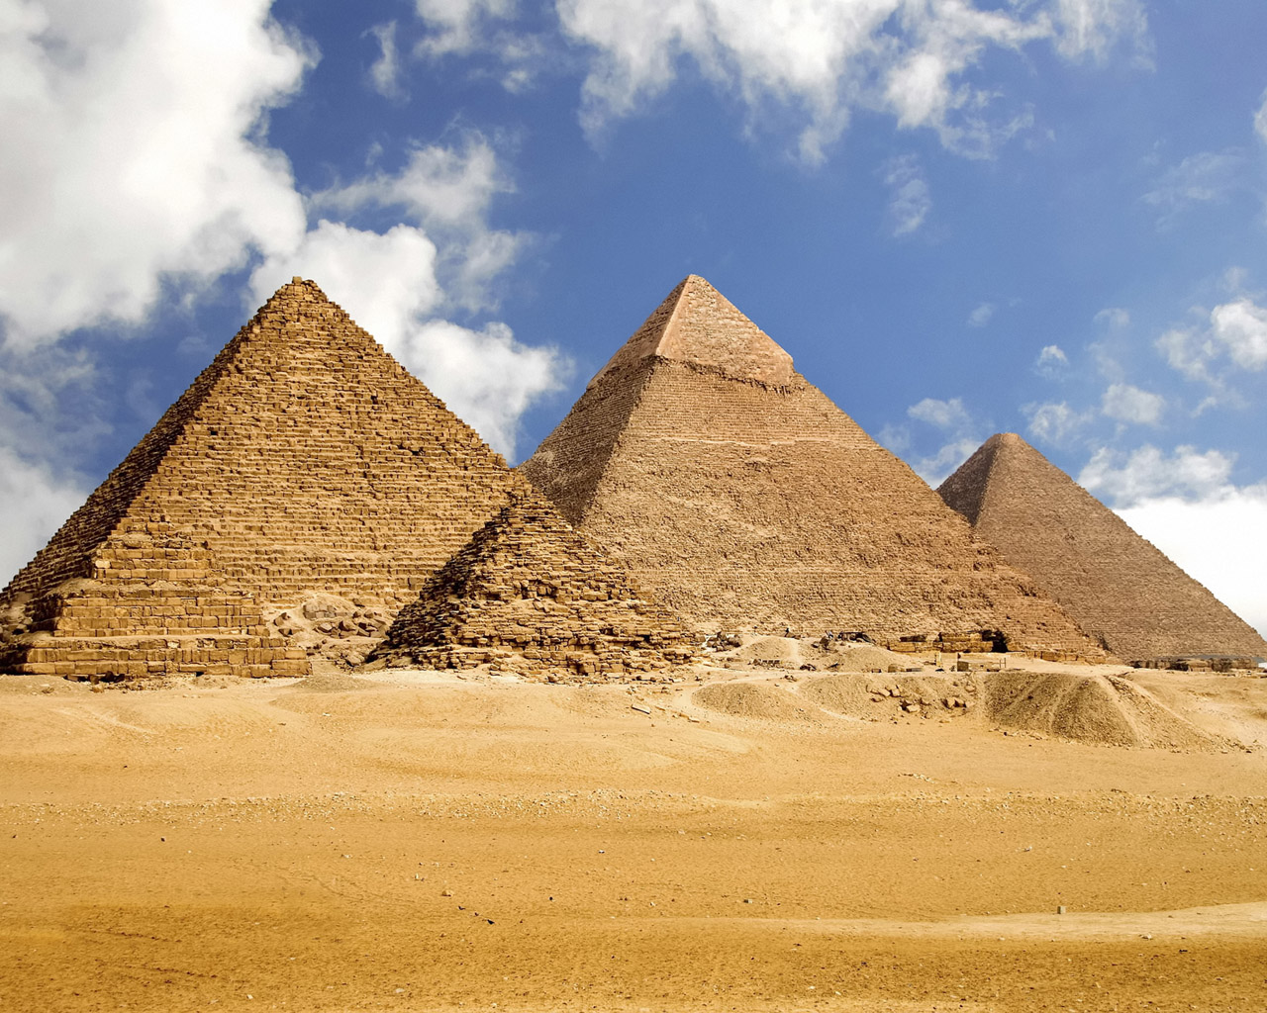
Єгипетські піраміди

Slide 4
Серед семи чудес світу єгипетські піраміди найстародавніші. Вони мають правильну форму і тягнуться на десятки кілометрів: від сучасного міста Каїра до Фаюмського оазису.
Усього пірамід близько вісімдесят. Спочатку їх було більше, але деякі з них були зруйновані часом, інші – стали жертвами піщаних заносів.
Першим із єгипетських царів, що спорудив над своєю гробницею піраміду , був фараон Джосер. Піраміда Джосера – найдавніша піраміда: її вік, на думку археологів, сягає 4600 – 4800 років.

Slide 5
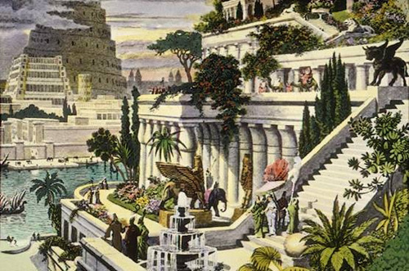
Висячі сади Семіраміди

Slide 6
Шумний Вавилон, розташований на голій піщаній рівнині, не радував дружину
Навуходоносора, яка виросла в гористі і зеленій Мідії. Щоб утішити її, в 600 р. до н. е. Навуходоносор наказав спорудити “висячі сади”.
В архітектурному плані “висячі сади” являли собою піраміду, що
складалася із чотирьох ярусів-платформ; їх підтримували колони висотою до 25 м. Нижній ярус мав форму неправильного чотирикутника, найбільша сторона якого становила 42 м, найменша – 34 м.

Slide 7
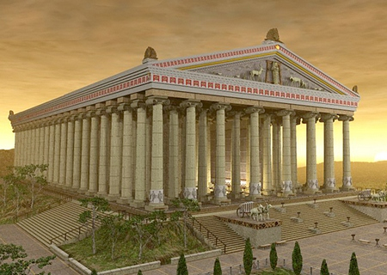
Храм Артеміди в Ефесі

Slide 8
Хоча заснування храму Артеміди (Артемісіону) належить до 7 сторіччя до н. е., сама споруда була побудована у 450 році до н. е. Будівництво субсидував лідійський цар Крез (Кросус), а проект розробив грецький архітектор Персіфон (Херсіфрон) із Кносса, який почав будівництво, але після його смерті будівництво продовжували його син Метаген, а потім архітектори Пеоніт та Деметрій. Будівлю прикрашали бронзові статуї, створені такими скульпторами, як Фідій, Поліклет, Кресилус і Фрадмон.
Херсіфрон запропонував будувати храм, оперезаний подвійним рядом колон, але справа ускладнювалась тим, що поруч не було мармуру.
Храм являв собою прямокутну будівлю із мармуру та дерева довжиною 105 та шириною 51 метрів, обнесену з усіх сторін подвійною колонадою із 127 колон висотою 18 метрів. Відомостей про оздоблення храму не збереглося, але відомо що всередені знаходилась облицьвана золотом статуя Артеміди висотою понад 2м.
Унікальним був сам спосіб побудови храму. Він був зведений на болотистому ґрунті. Незвичність вибору місця пояснювалася прагненням будівельників уникнути руйнування храму внаслідок частих землетрусів і пожеж. На думку архітектора Херсифрона, м'який болотистий ґрунт слугував амортизатором при землетрусах, а щоб запобігти о сіданню величезної кам'яної будівлі, було вирішено заповнити котлован сумішшю деревного вугілля і вовни.

Slide 9
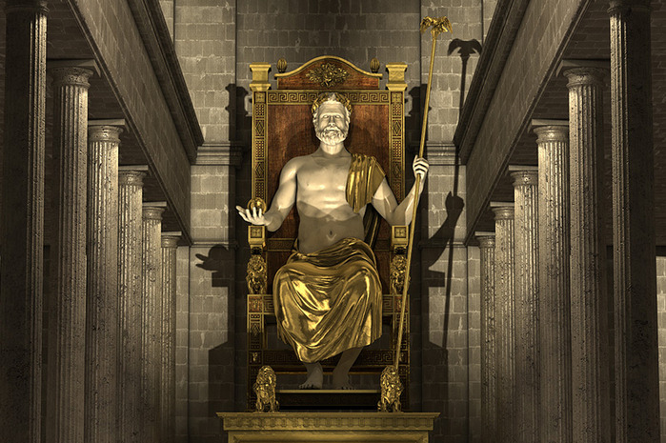
Статуя Зевса Олімпійського

Slide 10
Статуя Зевса Олімпійського — за переказами, одне з Семи чудес світу. Статуя Зевса — була споруджена на півострові Пелопоннес, у древньому місті Олімпія.
За переказами, саме тут Зевс вступив в боротьбу зі своїм батьком, кровожерливим і віроломним Кроном, який пожирав своїх дітей, оскільки оракул передбачив йому загибель від руки сина. Врятований матір'ю, змужнілий Зевс, переміг і примусив Крона відригнути своїх братів і сестер.
На честь цієї перемоги були встановлені олімпійські ігри, що уперше відбулися у 776 р. до н. е. Минуло більше двох століть, і в 456 р. до н. е. в Олімпії архітектор Лібон почав будувати храм, присвячений Зевсу, що став головною святинею міста.
Храм прикрашала статуя бога заввишки 12 м 40 см, велич і краса якої настільки уразили сучасників, що вона була визнана новим чудом світу. Творцем Зевса Олімпійського був прославлений скульптор Фідій.
Фігура Зевса була виконана з дерева, і на цю основу за допомогою бронзових і залізних цвяхів, спеціальних гачків кріпилися деталі з слонячої кістки і золота (така техніка називається хрисоелефантинною).
Обличчя, руки й інші оголені частини тіла були з слонячої кістки, волосся і борода, вінок, плащ і сандалі — із золота, очі — з коштовних каменів. Мандрівники, які бачили Зевса в Олімпії, називають дивними поєднання в його лику владності і милосердя, мудрості і доброти.

Slide 11
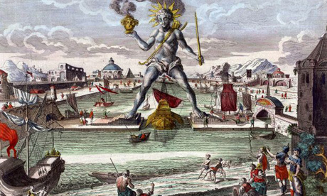
Колос Родоський

Slide 12
Величезна статуя грецького бога Сонця Геліоса, споруджена між 292 та 280 роками до н. е. на вході до гавані острова Родос, Греція, учнем Лісіппа, Харесом із Ліндоса. Статуя вважалася одним із Семи Чудес Античного Світу: за час свого існування була вона найвищою статуєю світу, висотою 70 ліктів (31,5 м).
Місце для статуї підібрали на вході у гавань до остова Родос. Геліос був не просто особливо шановним божеством на острові — він був його творцем. Вважалося, що не маючи місця йому присвяченого, сонячний бог виніс острів на своїх руках з морської глибини.
Кошти на спорудження статуї отримали за рахунок продажу різноманітних облогових гармат, кинутих ворогом при відступі. Серед них також чудо військової техніки — гелеополіда — величезна облогова вежа, включно з тараном, катапультами, майданчиками для розміщення штурмових загонів, перекидними містками.

Slide 13
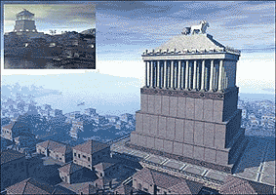
Мавзолей у Галікарнасі

Slide 14
Храм-гробниця і надгробний пам'ятник царя Мавсола, споруджений у середині IV століття до н. е. за наказом його дружини Артемісії III в Галікарнасі (сучасний Бодрум, Туреччина)
Гробниця Мавсола являла собою величну і незвичайну за формою споруду, побудовану з цегли і облицьовану зсередини і зовні білим мармуром. Висота її сягала 60 метрів.
- Перший поверх, де покоїлася урна з прахом, мав вигляд величезного куба висотою 20 м і площею 5 тисяч м?. Це приміщення вартував ряд кам'яних левів;
- Другий поверх був обнесений із зовнішньої сторони прекрасною колонадою. Тут зберігалися жертвоприносини;
Наступний поверх був виконаний у вигляді багатоступінчастої піраміди, її вінчали фігури Мавсола і Артемісії, які керували квадригою — четвіркою коней, запряжених в колісницю.
Майже неушкодженим Мавзолей простояв 1800 років. Та через вісімнадцять століть землетрус зруйнував його до основи.

Slide 15
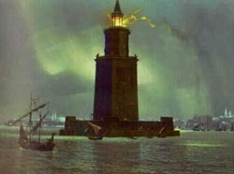
Александрійський маяк

Slide 16
Єдине з Семи чудес стародавнього світу несло в собі не тільки архітектурну елегантність, але й практичну функцію. Маяк знаходився на острові Фарос (сьогодні це мис в межах міста Александрія у Єгипті). Він гарантував морякам безпечне повернення у Велику Гавань. Упродовж всього існування маяк був третьою найвищою спорудою на Землі (після пірамід Хеопса та Хафри).
Висота маяка була 135 м, а його світло було видно на відстані 60 км (за іншими свідченнями, до 100 км). Нижня частина являла собою чотиригранну призму 60-метрової висоти з квадратною основою, довжина сторони якої становила 30 м. У внутрішніх приміщеннях зберігався різний інвентар, а плоский дах, прикрашений по кутках величезними статуями Тритона, служив основою середньої частини. Це була 40-метрова восьмигранна призма-вежа, облицьована білим мармуром. Верхня (третя) частина маяка була споруджена у формі циліндричної колонади — 8 колон несли купол, увінчаний 7-метровою бронзовою фігурою повелителя морів Посейдона.
Джерелом світла служило велике багаття, що постійно підтримувалося. Яким чином досягалася яскравість і дальність свічення досі не встановлено. За однією з версій, цей ефект досягався за допомогою величезних дзеркал з полірованої бронзи або скла. За іншою — завдяки використанню прозорих шліфованих каменів-лінз.

